Slide 1
Nginx+FastCGI
主讲人:阮焯城

Slide 2
内容简介
CONTENT
01
CGI
02
FastCGI
定义---作用---应用
FastCGI和CGI的关系
FastCGI的工作流程
03
PHP-FPM
04
Nginx+FastCGI的配置
定义---作用
Nginx+FastCGI的具体配置方法

Slide 3

CGI
Nginx+FastCGI
主讲人:阮焯城

Slide 4
Nginx+FastCGI
主讲人:阮焯城
CGI是什么?
字词句 -----> 数据
语法 -----> 协议
就是一个协议
什么是CGI?
如何理解协议？
为什么要有CGI?
即公共网关接口，是Web 服务器运行时外部程序的规范 ，CGI能够程序作为web服务器一个功能的补充。
一种数据传输的规范，即规定传输什么数据以及数据什么样的数据 。
1.web服务器本身不能够处理动态页面要将请求交给解释器处理；
2.解释器与web服务器之间数据互通需要按一定规范才能实现。

Slide 5
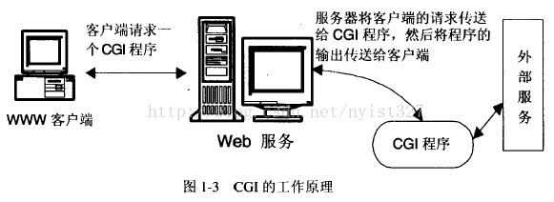
Nginx+FastCGI
主讲人:阮焯城
标准CGI程序的工作流程
有更好的方案?
接收请求--->启动CGI程序--->CGI程序初始化执行环境---->处理请求--->结束进程
标准CGI程序存在问题
标准的CGI对每个请求都会执行这些步骤，所以处理每个请求的时间会比较长。

Slide 6

FastCGI
Nginx+FastCGI
主讲人:阮焯城

Slide 7
Nginx+FastCGI
主讲人:阮焯城
了解FastCGI
支持语言
FastCGI技术目前支持语言有PHP、C/C++、Java、Perl、Python、Ruby等。
协议
-是连接Web服务端和解释器之间的数据传输协议，可以理解为CGI的升级版。
与标准CGI最大的区别
-会在启动时载入FastCGI进程管理器，管理器会启用多个解释器进程等待请求。
FastCGI的缺点
内存消耗大
-因为是多进程，所以比CGI多进程消耗更多的服务器内存,PHP-FastCGI解释器，每个消耗5至15兆内存，PHP-CGI的默认最大子进程是50个；加上Nginx将是个不小的内存占用量。

Slide 8
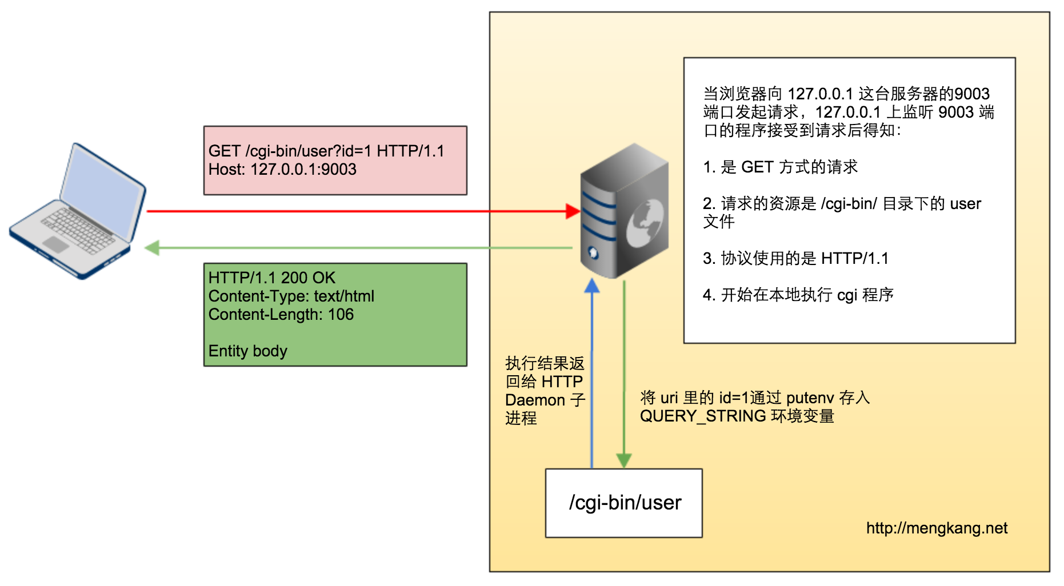
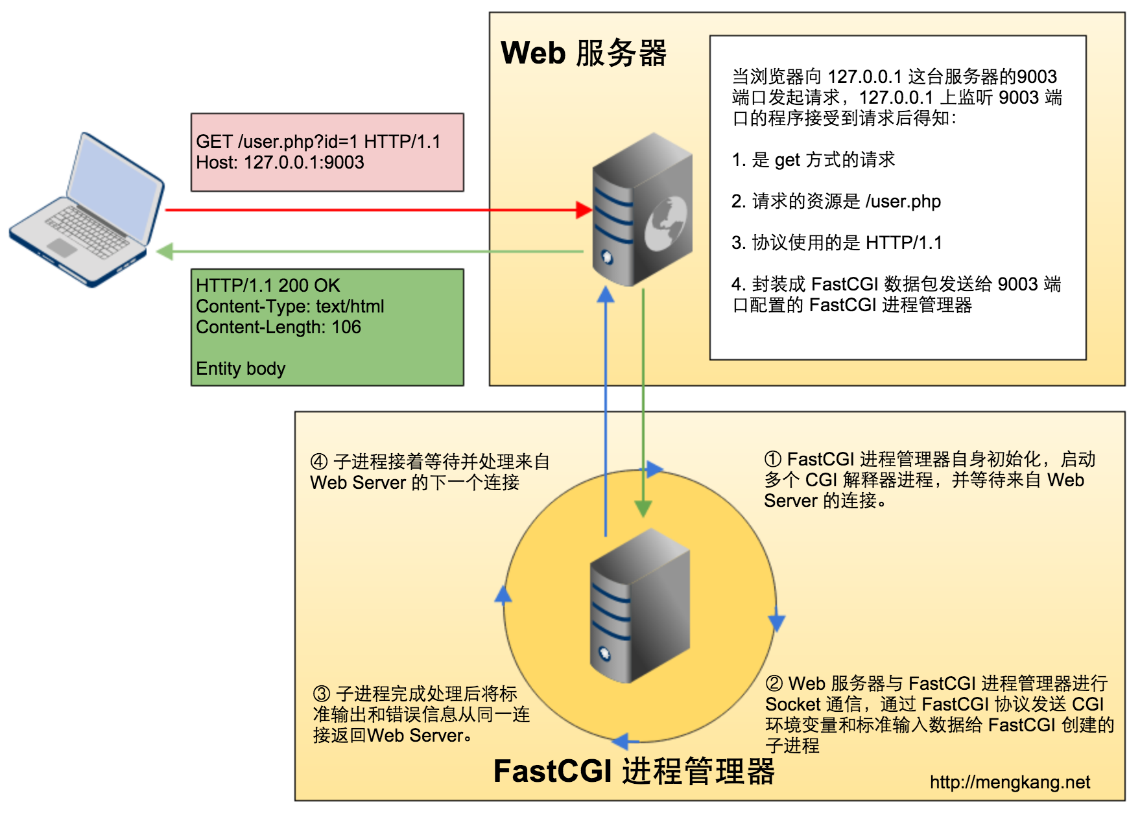
Nginx+FastCGI
主讲人:阮焯城
了解FastCGI
也是一个协议，不同的在于工作流程
FastCGI 与传统 CGI 模式的区别之一是 Web 服务器不是直接执行 CGI 程序
worker
worker
worker
worker
Master
worker
传统CGI进程
FastCGI进程

Slide 9

PHP-FPM
Nginx+FastCGI
主讲人:阮焯城

Slide 10
Nginx+FastCGI
主讲人:阮焯城
PHP-FPM (PHP FastCGI Process Manager)
vim /etc/php-fpm.d/www.conf
pm.max_children = 50 #最大子进程数
pm.start_servers = 5 #初始进程数
worker
; The number of child processes to be created when pm is set to 'static' and the maximum number of child processes to be created when pm is set to 'dynamic'.
; This value sets the limit on the number of simultaneous requests that will be
; served. Equivalent to the ApacheMaxClients directive with mpm_prefork.
; Equivalent to the PHP_FCGI_CHILDREN environment variable in the original PHP CGI.
; Note: Used when pm is set to either 'static' or 'dynamic'
; Note: This value is mandatory.
pm.max_children = 50
; The number of child processes created on startup.
; Note: Used only when pm is set to 'dynamic'
; Default Value: min_spare_servers + (max_spare_servers - min_spare_servers) / 2
pm.start_servers = 5
...
worker
worker
worker
Master
worker

Slide 11

Nginx+FastCGI的配置
Nginx+FastCGI
主讲人:阮焯城

Slide 12
Nginx+FastCGI
主讲人:阮焯城
配置Nginx+FastCGI
1.安装部署软件包 php php-fpm nginx
2.修改nginx配置文件（有需要也可以修改/etc/php-fpm.d/www.conf
3.解开注释
server {
...
pass the PHP scripts to FastCGI server listening on 127.0.0.1:9000
location ~ \.php$ {
root html;
fastcgi_pass 127.0.0.1:9000;
fastcgi_index index.php;
fastcgi_param SCRIPT_FILENAME /scripts$fastcgi_script_name; #这一注释掉或者删掉
include fastcgi.conf; #原来是fastcgi_params
}
    ...
    }
    4.起服务
    systemctl start php-fpm
    /usr/local/nginx/sbin/nginx

Slide 13
感谢聆听
Nginx+FastCGI
阮焯城

